Slide 1
Randomizer
Канский Дмитрий Викторович

Slide 2
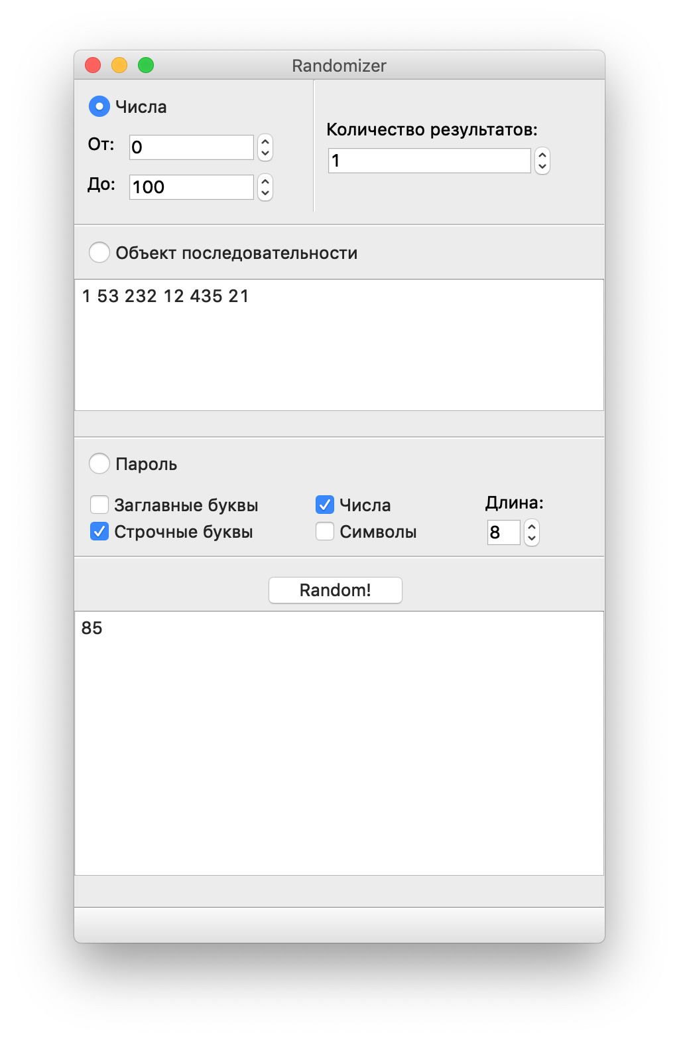
О программе
Программа способна генерировать случайные числа в заданном промежутке, выбирать случайные объекты из заданной последовательности и генерировать сложные пароли.
Случайным числам можно найти различное применение. А польза сложных паролей бесспорна.

Slide 3
Реализация
Для реализации основного функционала использован модуль Random
Для создания интерфейса был использован Qt Creator

Slide 4
С помощи PyQt можно создавать программы, которые решают повседневные задачи
В программу можно добавить новые объекты для случайной генерации
Интерфейс программы можно улучшить

Slide 5
Спасибо за внимание

